Slide 1
REPORT
信息技术在现代体育赛事中的应用
陈昊天,白家怡,童礼健,左方舟,张哲烨,陈昱轩,谷秋爽,户熙蕾,蒋可欣

Slide 2
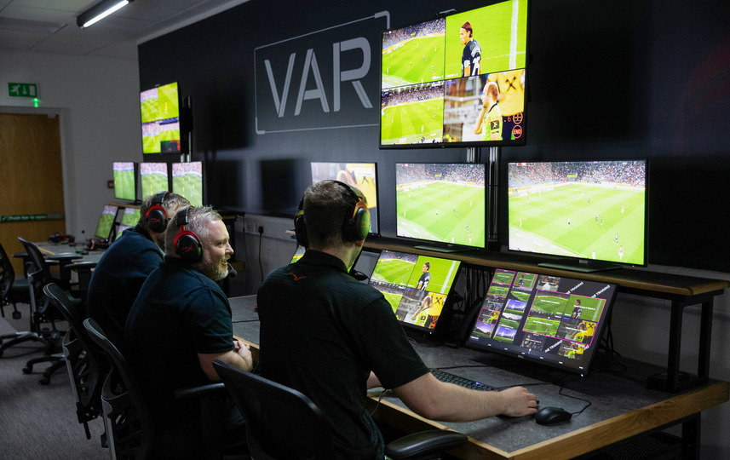
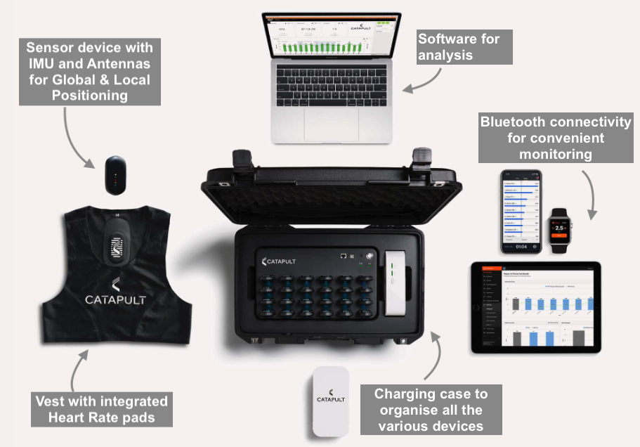
信息技术在现代体育赛事中的具体应用
01
比赛数据统计与分析
利用各种传感器和摄像设备采集运动员和球的运动数据，并应用大数据分析，能够获取更多比赛细节和见解，为教练组和球队提供重要的决策支持。
裁判视频辅助技术
在现代体育赛事中，裁判视频辅助技术的应用已经成为一项重要的发展趋势。通过设置多台高速摄像机，裁判可以在比赛中快速回放多个角度的视频，从而更准确地判定犯规、进球等情况。
02

Slide 3
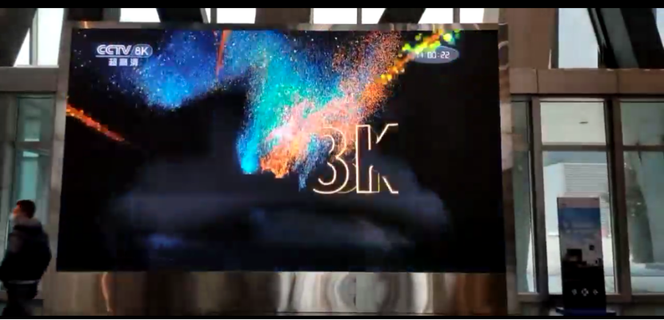
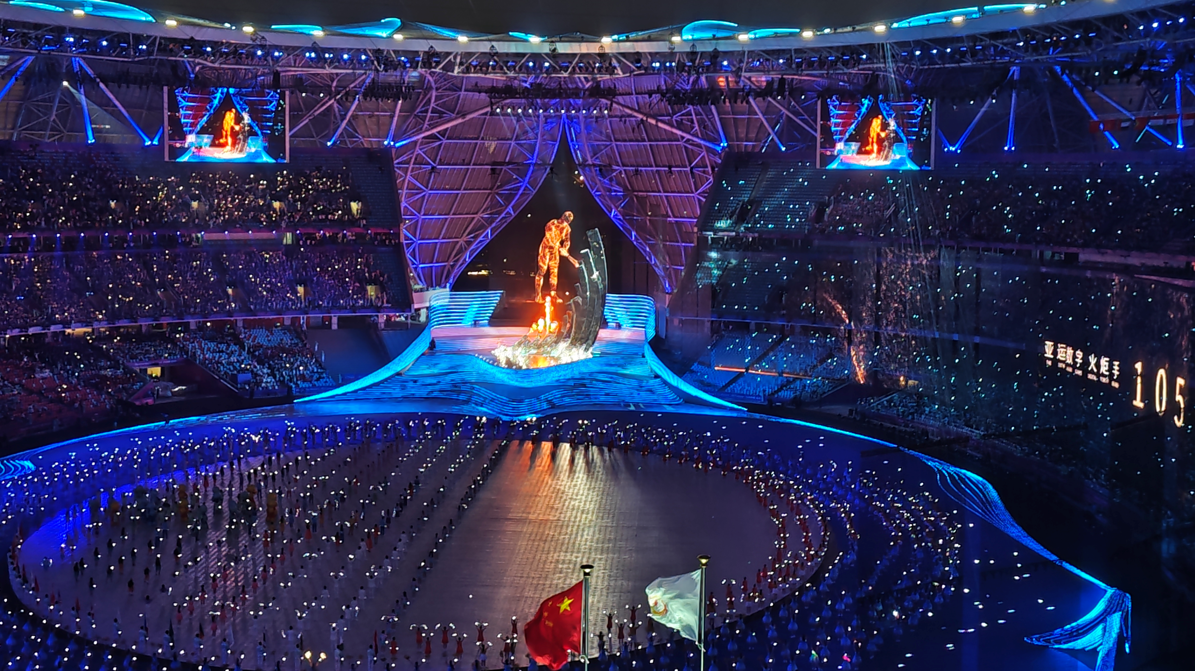
信息技术在现代体育赛事中的具体应用
03
裸眼3D和增强现实技术
结合网幕地屏，打造裸眼3D视觉效果；数实融合点火技术将线上火炬手传递的火种转化成虚拟形象，实现“弄潮儿”从屏幕中跑到现场点燃火炬塔。
高速流媒体视频直播
杭州亚运会首次采用“8K AVS3+双Vivid”超高清技术，提供极致视听体验。应用中国自主知识产权的视音频标准，包括全球首个面向8K及5G的AVS3信源编码标准和HDR Vivid、Audio Vivid等。同时，建设“1+6”数字指挥平台，全面掌控信息技术运行实时状况。
04

Slide 4
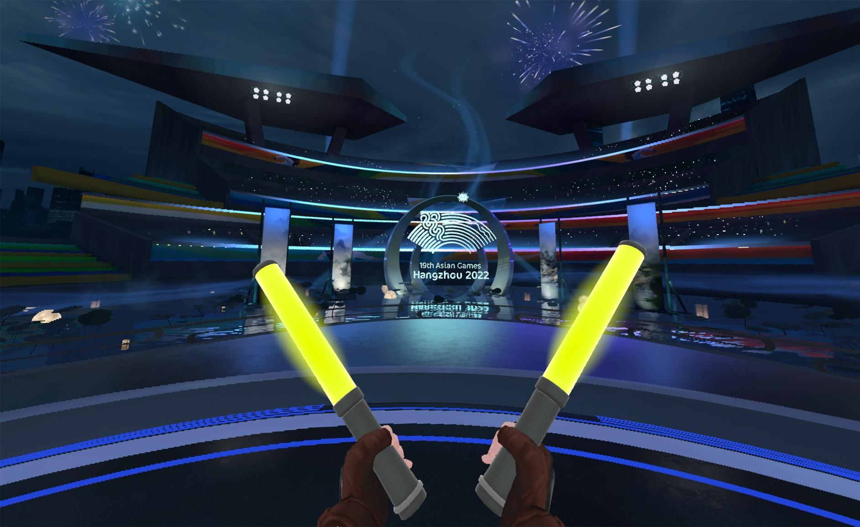
信息技术为体育产业提供的创新
远程虚拟现场观赛
通过5G和AR/VR技术，观众可以在家中戴上头盔360度观看比赛现场，实现沉浸式观赛体验。陕西移动利用VR技术在羽毛球赛男单决赛中为观众提供了全新的观赛方式。此外，本届亚运会还推出了首个大型国际综合体育赛事元宇宙，通过VR技术为观众创造了数字场景，带来精彩的沉浸式互动体验。同时，亚运会场馆也部署了全景相机，实现了多视角的超高清赛事直播，并通过5G网络传输到观众的VR设备上，提供高沉浸感的虚拟观赛体验。

Slide 5
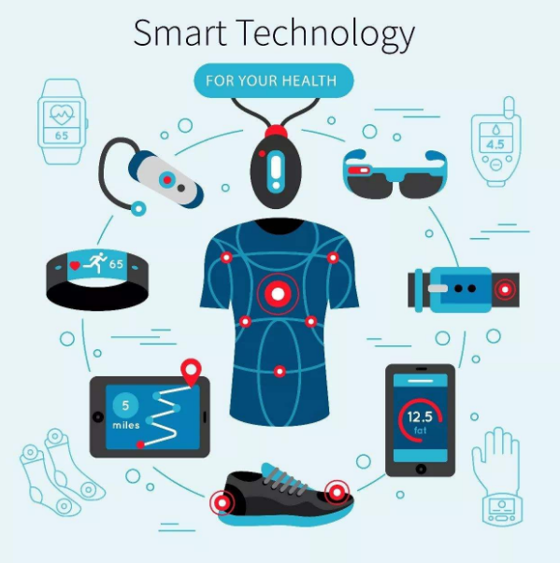
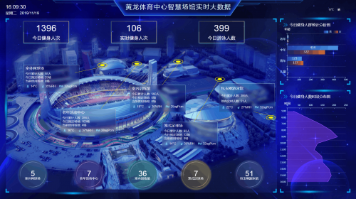
信息技术为体育产业提供的创新
智能可穿戴设备
智能穿戴设备成为本届亚运会的一大亮点。运动员们佩戴智能手环、智能手表等设备，以便实时监测身体状态、睡眠质量、运动数据等。这些智能设备的应用，不仅帮助运动员更好地了解自己的身体状况，还有助于提升他们的竞技表现。
智慧场馆
智慧场馆是指利用先进科技和智能化设备，实现对场馆进行全面管理和控制的一种新型场所。它通过各种智能设备的联网通信，实现对场馆内部环境、设备设施、安全系统等的实时监测和控制。智慧场馆的目标是提供更加智能、高效、便捷和舒适的服务，提升用户体验和场馆管理的效率。

Slide 6
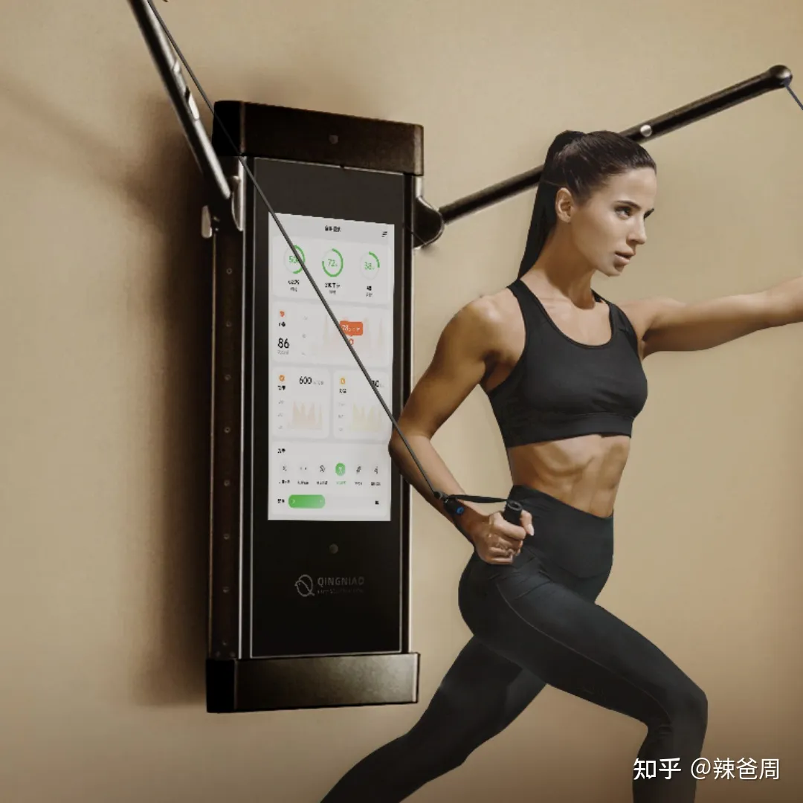
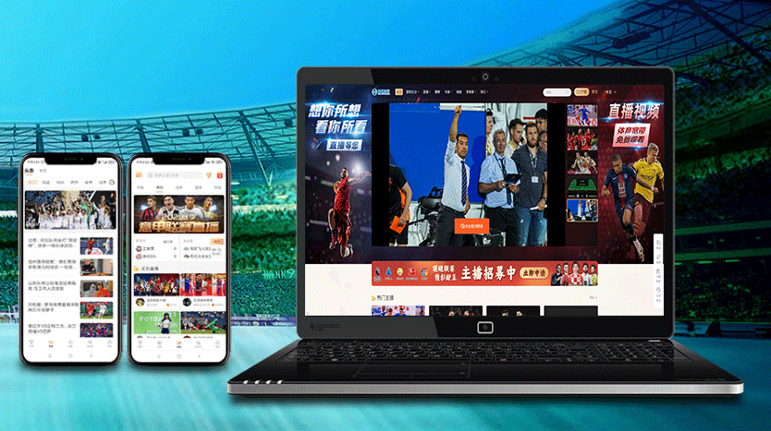
信息技术为体育产业提供的创新
运动教练数字化
数字化教练利用虚拟现实（VR）和人工智能（AI）技术，为运动员提供远程在线指导和个性化训练。通过VR技术，运动员可以身临其境地参与虚拟训练环境，从模拟真实场景中学习技巧和策略。AI技术可分析运动员动作和表现，并提供反馈和建议。
赛事直播个性化
赛事直播个性化利用大数据和AI技术，通过分析用户偏好、实时比赛推荐、精彩内容提取等方式为用户提供个性化的比赛直播推荐。同时，还提供个性化直播流、社交互动与分享以及用户反馈与调整功能。

Slide 7
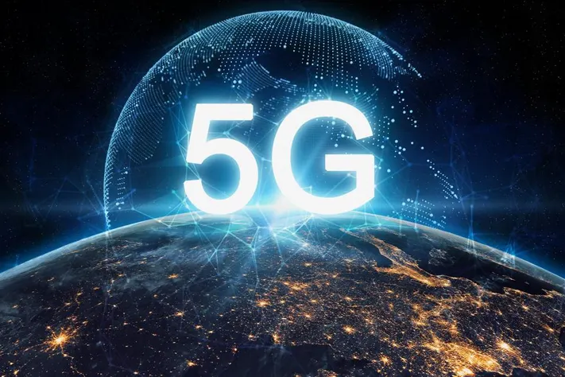
高速流媒体视频直播中的5G技术
1
5G技术的概念
5G技术是第五代移动通信技术，旨在提高网络速度、容量、可靠性和效率，满足未来更高层次的通信需求。与4G相比，5G的网络速度更快，延迟更低，容量更大，对物联网的支持更强。然而，5G的建设需要大量投资，且安全性问题也引起了关注。尽管如此，5G技术在许多领域都取得了显著进步，如智能家居、智能城市和工业4.0等领域。通过先进的通信技术如大规模天线阵列、毫米波通信和小基站等，5G网络性能得到提升。

Slide 8
高速流媒体视频直播中的5G技术
2
5G技术的国内外现状
3
5G技术的发展趋势
在全球范围内，5G技术的部署和商用已经开始。许多国家已经建立了5G网络，并加大了对5G专利技术的申请。全球范围内的5G用户数量不断增加，5G基站市场销售额呈现逐年上升的趋势。中国在5G领域取得了重要进展，成为全球最大的5G市场。中国的运营商已全面展开5G网络建设，并推出了5G手机和套餐。在政府政策支持和企业技术资金的投入下，中国各行业企业开始引进5G技术，如智能制造、智慧城市、自动驾驶等领域。
5G技术的发展趋势是在未来将继续壮大。预计到2025年，全球将有超过50亿个5G用户，5G网络将覆盖到全球大部分地区。随着技术的进一步成熟和应用场景的增多，5G将成为推动数字经济、物联网、人工智能等新兴技术发展的重要基础设施。例如，5G网络的高速率和低时延特性与人工智能、大数据、云计算等先进技术融合，将引领一场科技革命和换代，如无人驾驶场景中的应用。此外，5G与卫星融合形成全域覆盖，使得信息全球化范围更广泛、更迅速。

Slide 9
5G技术在高速流媒体视频直播中发挥的作用
低延迟通信：5G网络提供了非常低的通信延迟，观众能够在几乎实时的情况下观看比赛、演出或其他活动。
高带宽：观众可以享受更清晰、更高质量的视频体验，而内容提供商可以提供更丰富的多媒体内容。
多路传输和多用户支持：5G技术允许多路视频流以及多用户同时连接。
移动性：5G的移动性支持使得观众可以在不同地点观看高速流媒体直播，而不受地理位置的限制。
虚拟现实（VR）和增强现实（AR）支持：5G技术的低延迟和高带宽为VR和AR技术的应用提供了有力支持。观众可以在虚拟世界中参与直播内容，增强了互动性和沉浸感。

Slide 10
THANKS
感谢聆听

